Slide 1
もう聞き疲れましたよね？笑
2026 update / 31
Notes:
20ふん

Slide 2
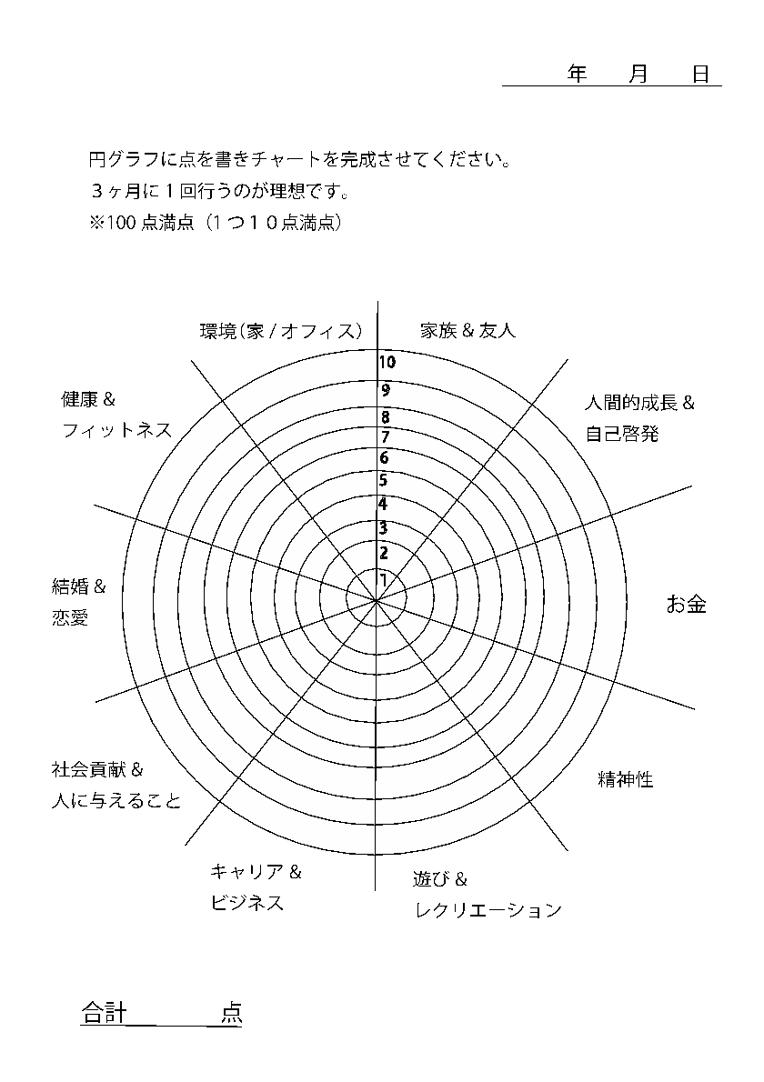
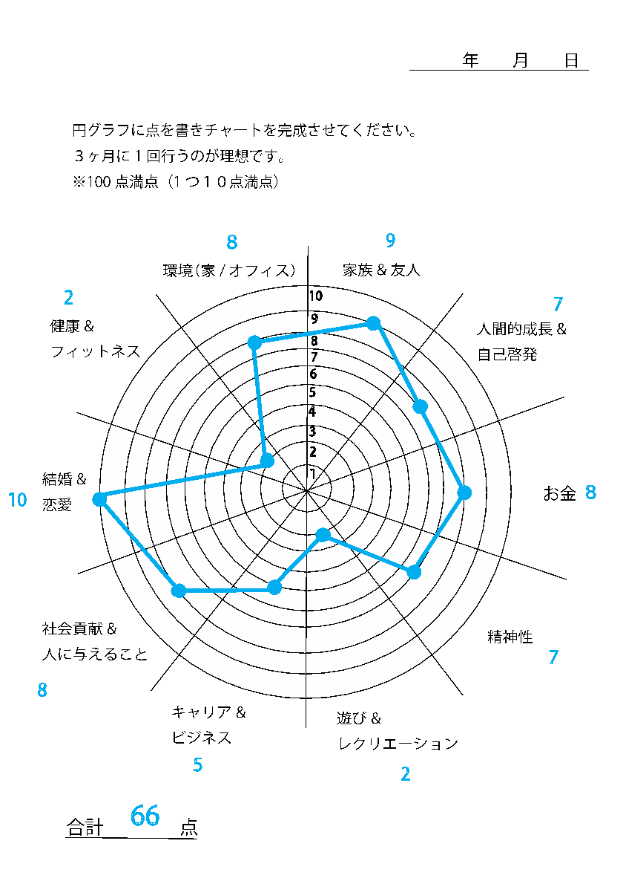
人生の円グラフチャートをやってみよう
2026 update / 32
Notes:
20分

Slide 3
①自己紹介・会社紹介
目
次
②会社員・経営者・複業人材の違い
③2026年にも通用するキャリアの作り方
・やったほうが良いこと
・やらないほうがいいこと
④20代で実践すべき習慣・学び・お金のこと
⑤目標・夢を叶える。の過程を実践
2026 update / 33

Slide 4
会社員
経営者
会社員 |  | 経営者
会社のミッションが主体 | 仕事内容 | 自分のやりたいことが主体
会社の規定通り | 労働時間 | 無限大∞(労基は関係ない)
会社の規定通り | 休日 | 自由
国に規定通り | 税金 | 削減できる
通りやすい | ローン審査 | 通りにくい
会社の規定通り | 労働場所 | 内容によるが比較的自由
安定的だが限度あり | 給与 | 不安定だが無限大∞
2026 update / 34

Slide 5
経営者になるとこんなこともあります・・・
2026 update / 35

Slide 6
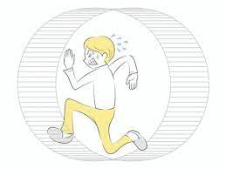
独立後
2026 update / 36

Slide 7
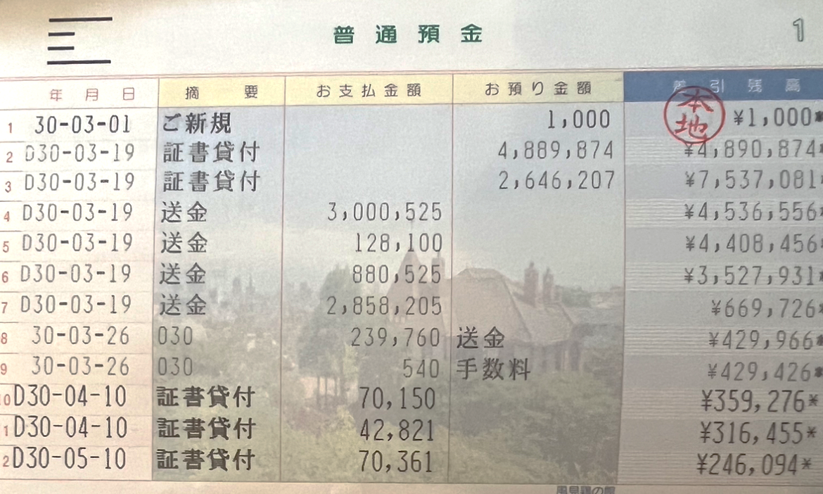
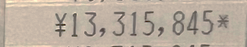
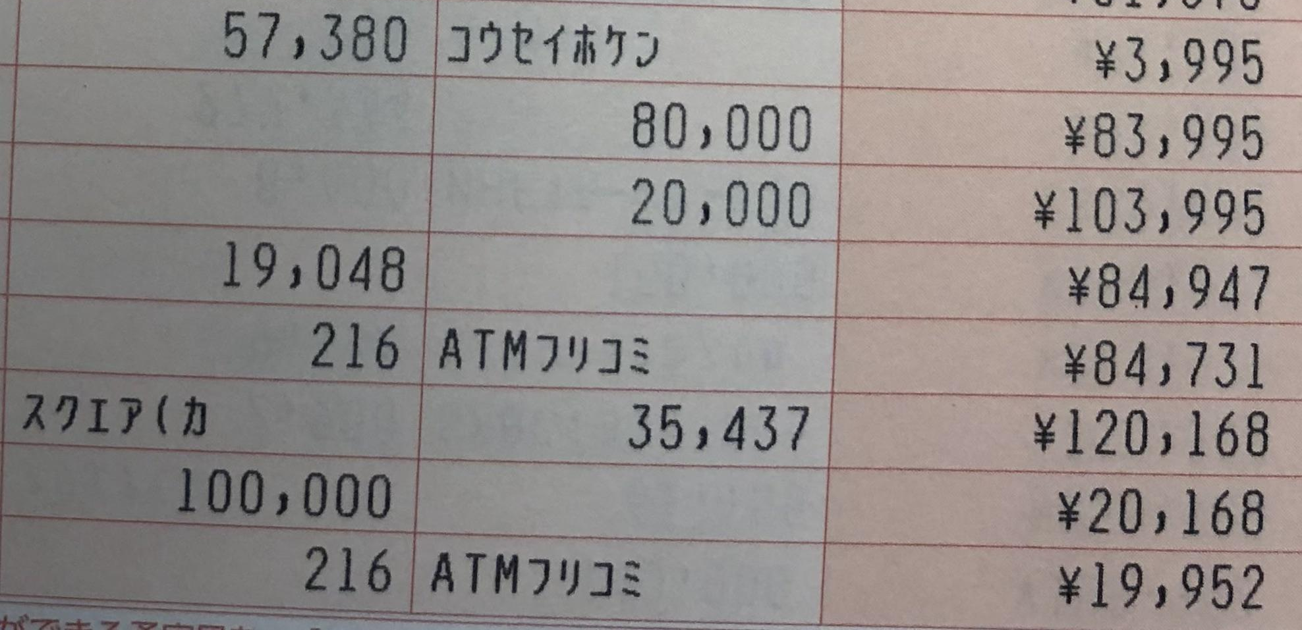
経営者、給与、不安定だが無限大。。。？
起業時
人生で一番ワクワクしていた時
☞
人生で一番のどん底
会社の本当の通帳
2026 update / 37

Slide 8
お金がないとほんと地獄です。笑
2026 update / 38

Slide 9
独立後
☞
ただ、お金だけあっても幸福度は上がらない。
2026 update / 39

Slide 10
夢を追いかけている時が一番楽しい。
苦しい時もあるけど、独立して良かったな。と思う。
2026 update / 40

Slide 11
①自己紹介・会社紹介
目
次
②会社員・経営者・複業人材の違い
③2026年にも通用するキャリアの作り方
・やって良かったこと
・やらないほうがいいこと
④20代で実践すべき習慣・学び・お金のこと
⑤目標・夢を叶える。の過程を実践
2026 update / 41
Notes:
45分
5分休憩

Slide 12

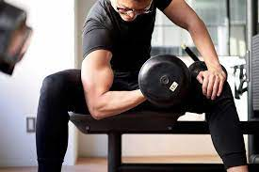
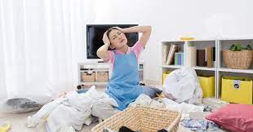
何をして変わった？？
❶朝活
❷筋トレ
❸断捨離
2026 update / 42
Notes:
６０分

Slide 13

❶朝活で何をしたのか
①5時起き
②筋トレ、ダッシュ
③アファメーション
④瞑想
⑤イメージング
⑥読書
⑦日記を書く
⑧勉強
2026 update / 43

Slide 14
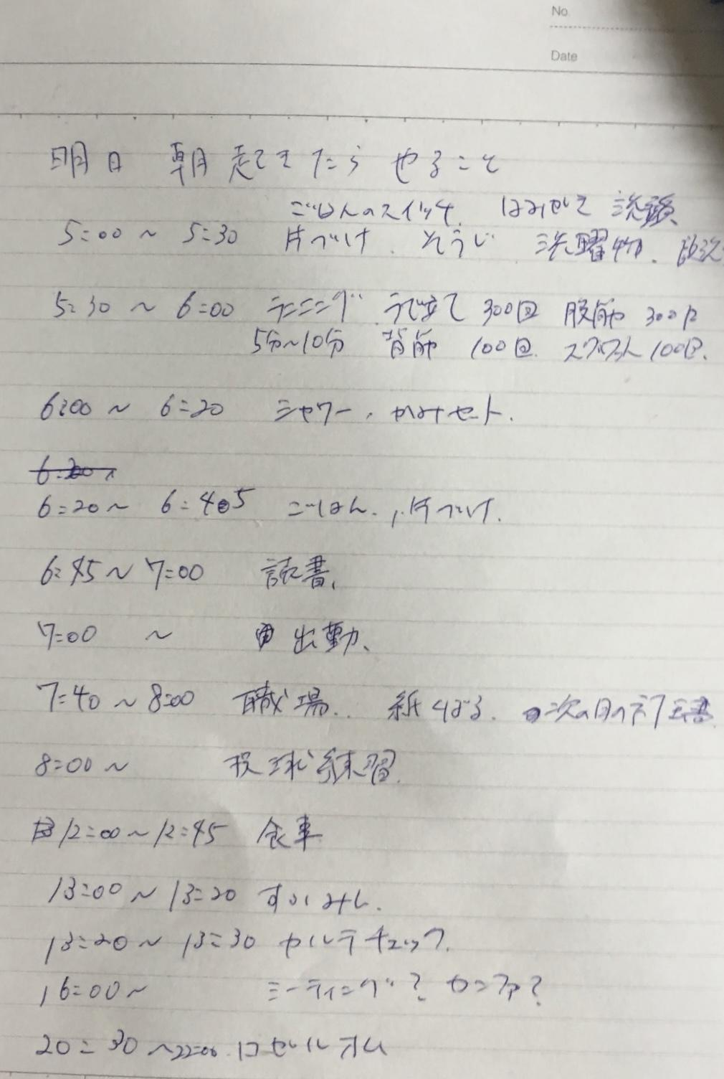
❶起業前、実際に書いていた朝活スケジュール
２週間くらいはほんとにきついが3週目くらいから少しずつ慣れてくる
2026 update / 44

Slide 15
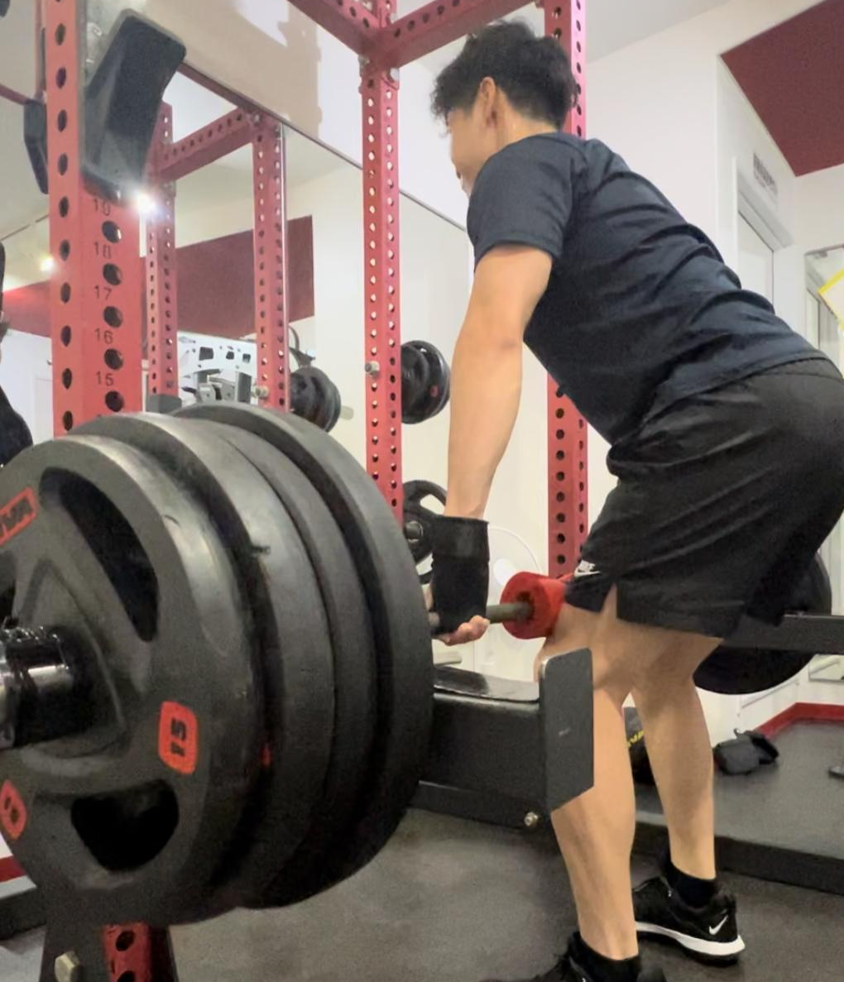
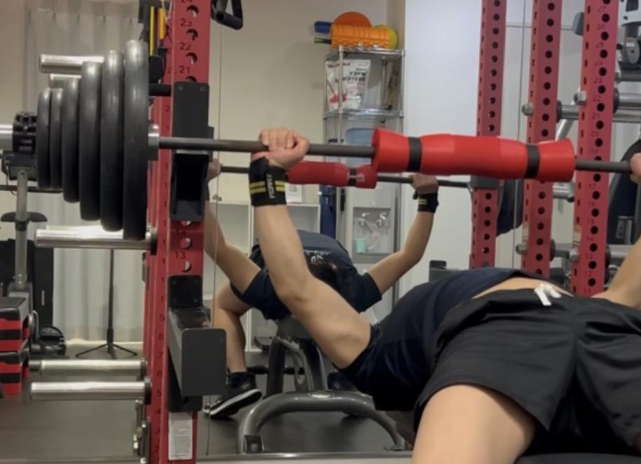
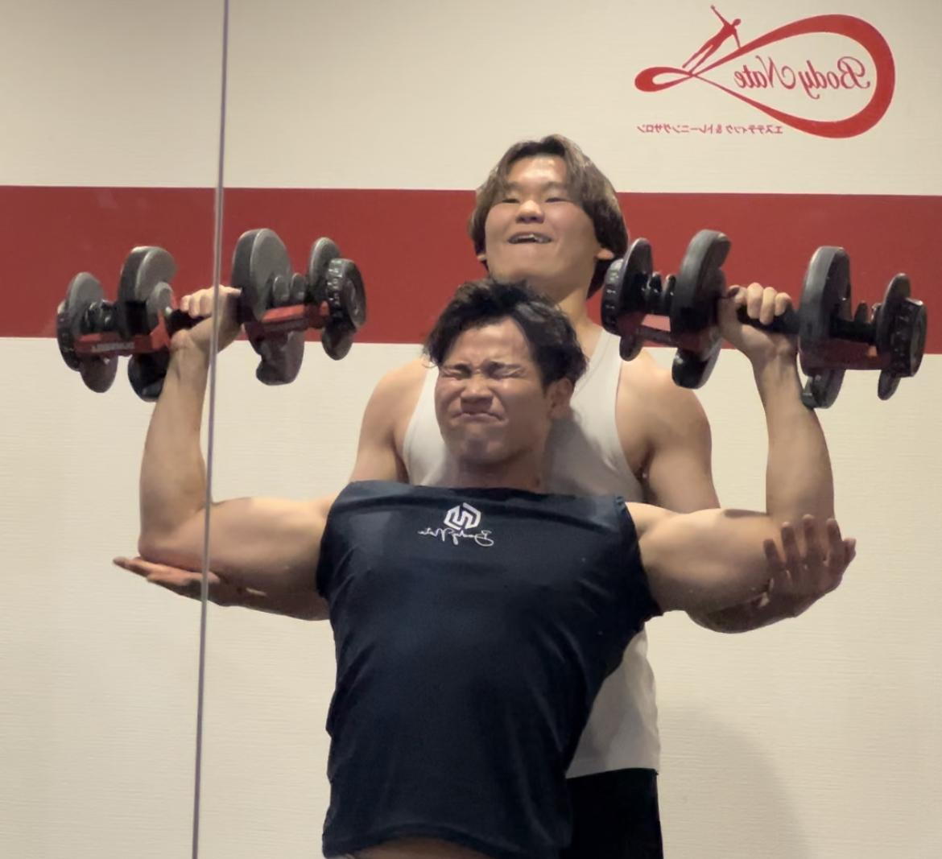
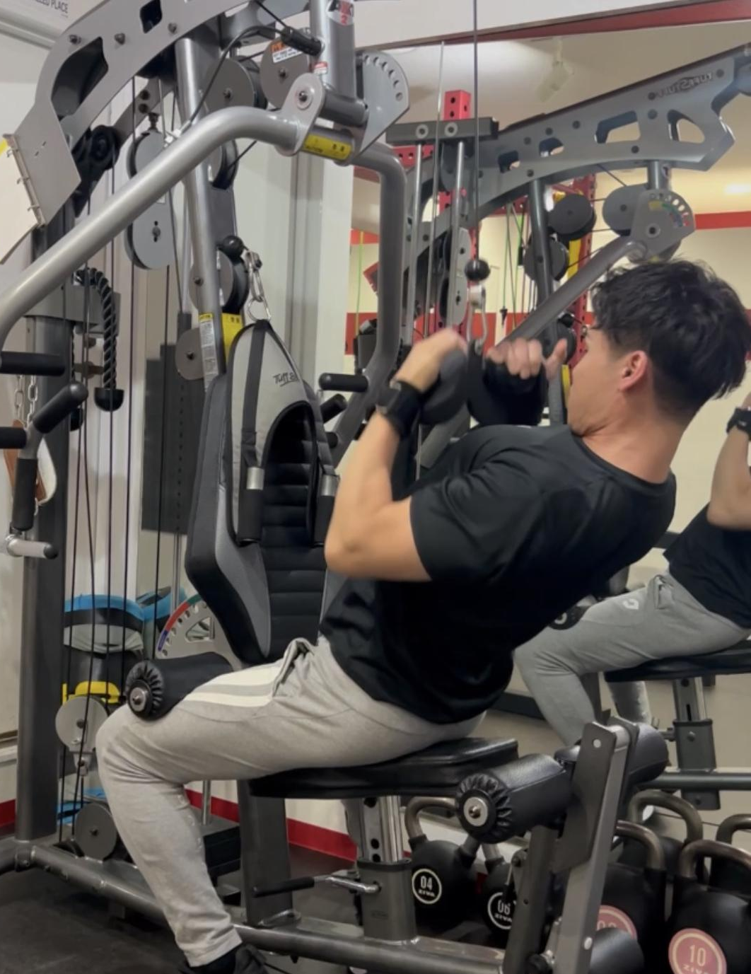
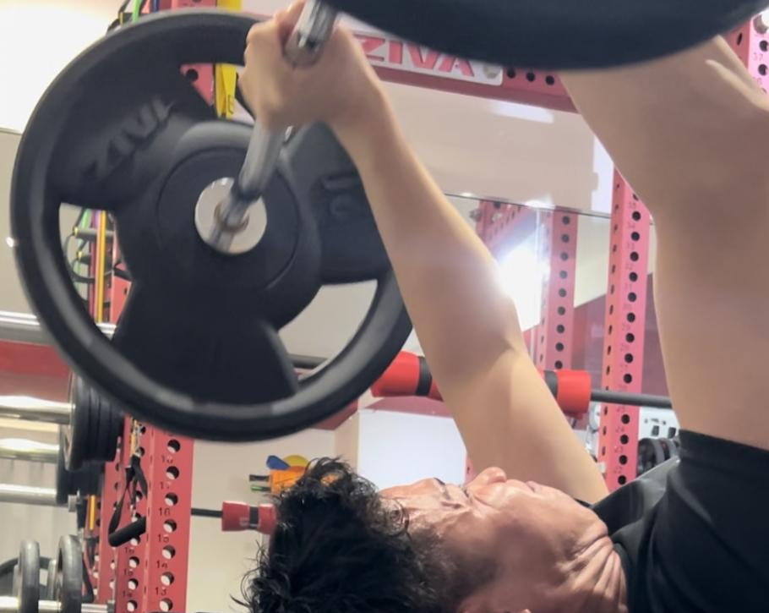
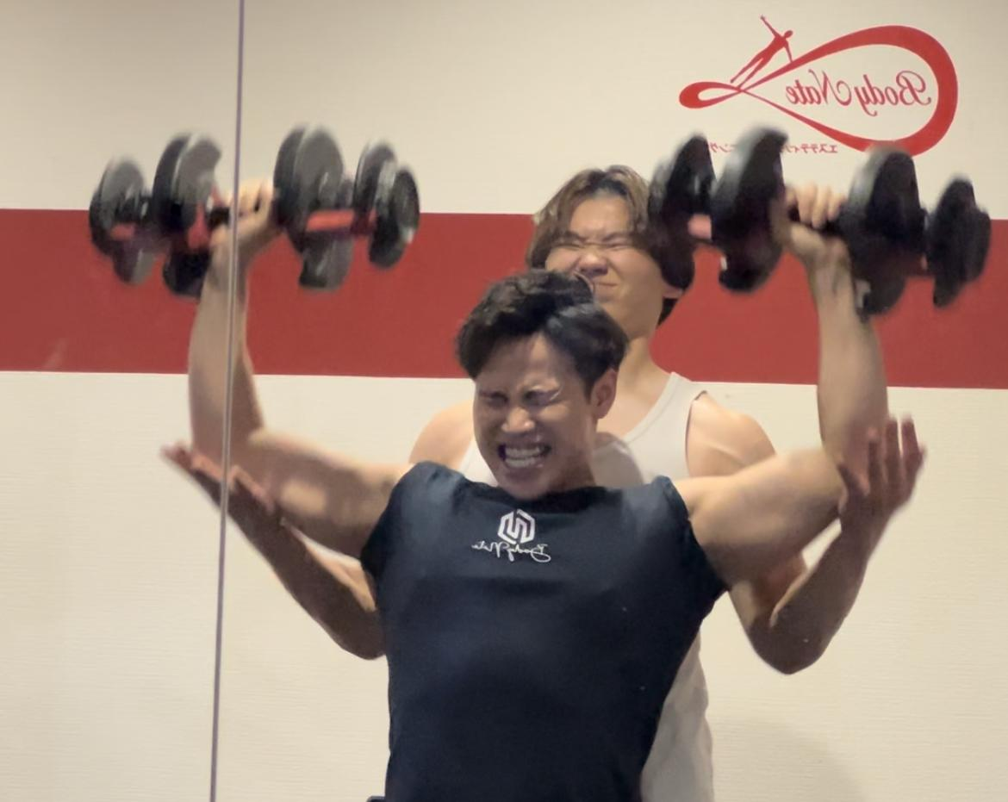
❷筋トレはどうしてきたのか
自重 → 週2回 → 週5,6回
2026 update / 45

